Slide 1
Урок русского языка 4 класс УМК «Школа 2100»
Тема: «Правописание глаголов с тся и ться. Возвратная форма глагола.
МБОУ «Средняя общеобразовательная школа»
с. Объячево, Республика Коми
Овчинникова Любовь Владимировна

Slide 2
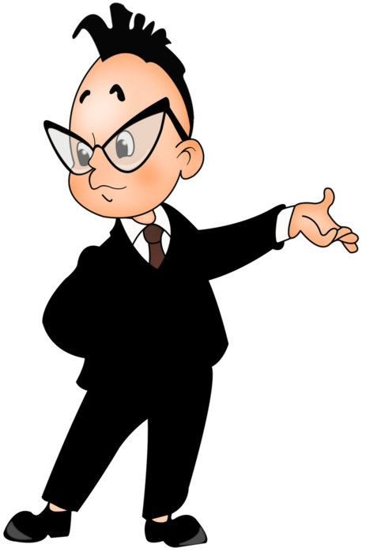
АУКЦИОН ЗНАНИЙ
ГЛАГОЛ

Slide 4
2-е лицо, ед. число, буд. Вр.
Словарные слова
Соч_нение, ж_лтый,
р_шение, к_нструктор,
приг_товление, выр_жение.
и
ё
е
о
о
а

Slide 5
Сочин. шь, реш. шь,
сконструиру. шь
приготов. шь, выраз. шь.
и
и
е
и
и

Slide 6
I спряжение
II спряжение
сочинишь
сконструируешь
приготовишь
решишь
выразишь

Slide 7
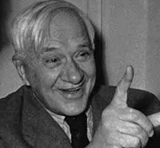
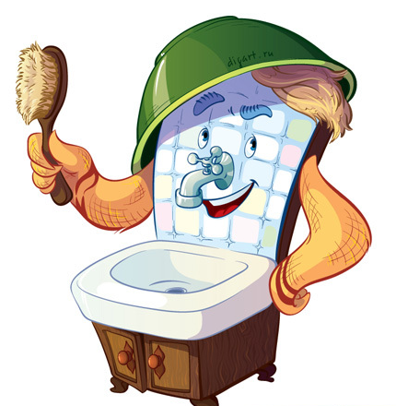
«Давайте же мыться, плескаться, купаться, нырять, кувыркаться в ушате, в корыте, в лохани …»

Slide 8
мыться
ть
?
плескаться
ть
купаться
ть
нырять
ть
кувыркаться
ть

Slide 9
Тема урока:
Правописание глаголов с ться, тся.
Возвратная форма глагола.

Slide 10
Упражнение 274, с.83.

Slide 11
умыть – умыться
причесать – причесаться
решать – решаться
питать – питаться
учить -учиться
себя, сам
СЯ –

Slide 12
Выводы:
Правило с .84

Slide 13
Вывод: глаголы с суффиксом -ся обозначают действие, которое возвращается к себе, направлено на самого человека, на предмет.

Slide 14
'
[у ч и т ] [у ч и ц а]
'
'
учиться
учить
что делать?
учится
что делает?

Slide 15
ться или тся
?
Правило с .84

Slide 16
Домашнее задание:
Упражнение 277,
Выучить правила на стр. 84

Slide 17
С умным разговорит…ся, что мёду напит…ся.
ь
ь

Slide 18
Кто любит трудит…ся, тому без дела не сидит… .
ь
ся

Slide 19
Счастье в воздухе не вьёт… , а руками достаёт… .
ся
ся

Slide 20
Упражнение 276.
Неопр. Ф. 3 л. ед. ч
отказываться
отказывается
драться
дерётся
удивляться
удивляется
встречаться
встречается
делиться
делится
здороваться
здоровается

Slide 21
Я сегодня узнал(а)……
Я хорошо усвоил(а)……
Мне было интересно …..
Мне было трудно …….

Slide 22
СПАСИБО
ЗА РАБОТУ!

